Slide 1
Знания, которые бы мне очень пригодились в начале карьерного пути или о чем не рассказывают в университете
Гуменюк Станислав

Slide 2

Гуменюк Станислав
Знания, которые бы мне очень пригодились в начале карьерного пути, или о чем не рассказывают в университете
Старший программист-разработчик
ВКонтакте

Slide 3
О чем речь
Знания, которые бы мне очень пригодились в начале карьерного пути, или о чем не рассказывают в университете
Как устроиться в IT компанию
Как сохранить рассудок

Slide 4
Как устроится в интересную IT компанию

Slide 5

Типы компаний
Знания, которые бы мне очень пригодились в начале карьерного пути, или о чем не рассказывают в университете

Slide 6

Госсектор
Знания, которые бы мне очень пригодились в начале карьерного пути, или о чем не рассказывают в университете
Нерелевантный опыт
Спорная компенсация
Ограничения
???

Slide 7
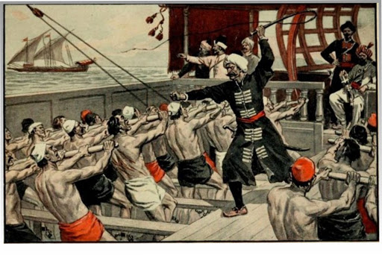
Аутсорс/аутстаф
Знания, которые бы мне очень пригодились в начале карьерного пути, или о чем не рассказывают в университете
Плюсы:
Опыт в разных сферах;
Опыт в разных технологиях.
Минусы
Переработки;
ты не работаешь в компании;
может случиться ситуация "нет проекта”.
Notes:
Могут быть разных размеров, от небольших местных компаний на пару человек, до огромных корпораций Epam.
Из плюсов таких компаний — возможность за время работы прокачать скил в разных сферах и погрузиться в разную предметную область
Из минусов:
переработки
ты не работаешь в компании( можешь быть подрядчиком гугла)
может случиться ситуация "нет проекта"

Slide 8

Продукт
Знания, которые бы мне очень пригодились в начале карьерного пути, или о чем не рассказывают в университете
Разные размеры и направленности
Всегда можно сказать, что ты работаешь в компании над продуктом
скорее всего минимальные переработки
Спокойствие

Slide 9
Интервью

Slide 10
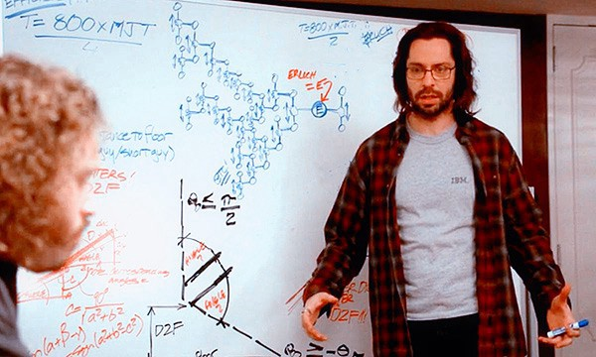
Общие интервью
Знания, которые бы мне очень пригодились в начале карьерного пути, или о чем не рассказывают в университете
Кто: VK, Яндекс, Google, etc..
Как: несколько этапов
Что: задачи на знание алгоритмов
Зачем: что бы все были равны

Slide 11
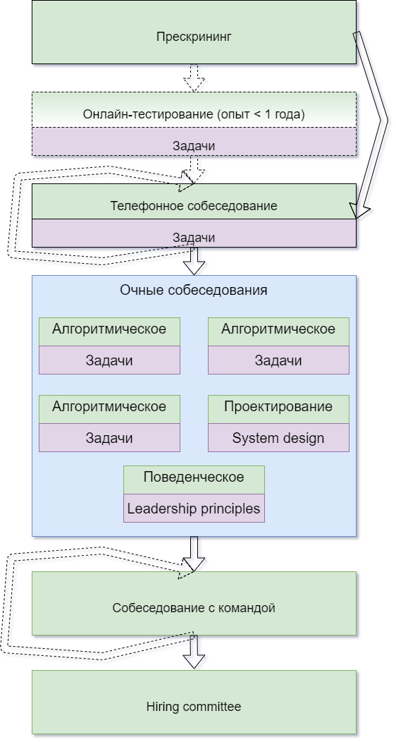
Этапы интервью
Знания, которые бы мне очень пригодились в начале карьерного пути, или о чем не рассказывают в университете
Общение с рекрутером
Решение простой задачи по телефону
Основное интервью
  Решение задач
  Вопрос по архитектуре приложений
  Мотивационная беседа
Финальное интервью
Общение с рекрутером

Slide 12

Специализированные
Знания, которые бы мне очень пригодились в начале карьерного пути, или о чем не рассказывают в университете
Кто: все подряд
Что: всё что угодно

Slide 13
Что стоит знать: базовые вещи

Slide 14

First of all
Знания, которые бы мне очень пригодились в начале карьерного пути, или о чем не рассказывают в университете
Английский язык
Контрольный вопрос: рассказать о своей научной работе на английском

Slide 15

Алгоритмы и структуры данных
Знания, которые бы мне очень пригодились в начале карьерного пути, или о чем не рассказывают в университете
Массив, строк, связный список, стек, очередь, деревья;
Поиск и сортировка;
Обход структур данных;
Перевод задачи из слов в алгоритм;
Упрощение задачи
Контрольный вопрос: бинарный поиск, динамическое программирование

Slide 16


Slide 17
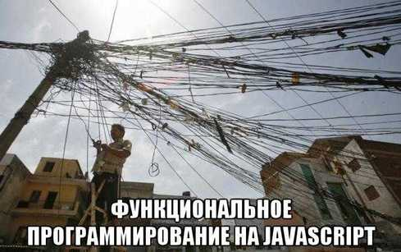
Язык программирования
Знания, которые бы мне очень пригодились в начале карьерного пути, или о чем не рассказывают в университете
Go, java, python, js…
Контрольные вопросы:
В функцию передаем объект(или похожую сущность). Меняем поле у объекта -- изменится ли объект который выше по скоупу? Если да— почему?
Функции высшего порядка

Slide 18
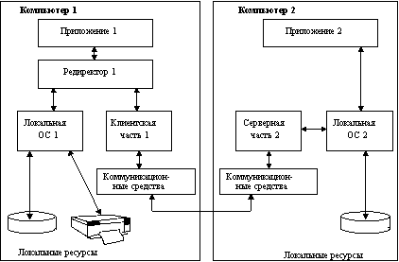
Как работает компьютер и сети
Знания, которые бы мне очень пригодились в начале карьерного пути, или о чем не рассказывают в университете
Операционные системы(ядро, приложения, управление памятью);
Как передаются данные по сети;
Контрольный вопрос: перед вами открыт браузер. Вы хотите зайти на https://vk.com Курсор установлен в поле ввода адреса. Расскажите ВСЁ что будет происходит, когда вы начинаете набирать адрес и до момента полного рендеринга страницы.

Slide 19

Инструменты
Знания, которые бы мне очень пригодились в начале карьерного пути, или о чем не рассказывают в университете
Консоль (# bash)
Система контроля версий (# git)
IDE (# vscode)

Slide 20
Поиск работы

Slide 21

Стажировка
Знания, которые бы мне очень пригодились в начале карьерного пути, или о чем не рассказывают в университете
Компании берут стажеров
Обычно летом
Вакансии есть на сайтах компании или у hr
Помогает писать на hr@имя_компании.com
«The Internship»
Фильм о двух продавцах решивших попасть в мир IT

Slide 22

Поиск вакансий и отклик
Знания, которые бы мне очень пригодились в начале карьерного пути, или о чем не рассказывают в университете
Ищите на профильных сайтах и на сайтах компаний
Пишите честно о себе
Мотивационное письмо может помочь

Slide 23

Интервью
Знания, которые бы мне очень пригодились в начале карьерного пути, или о чем не рассказывают в университете

Slide 24

Отказ
Знания, которые бы мне очень пригодились в начале карьерного пути, или о чем не рассказывают в университете
Такое случается
Если компания взрослая – вам дадут обратную связь
Вы приобрели опыт собеседования!

Slide 25

Оффер
Знания, которые бы мне очень пригодились в начале карьерного пути, или о чем не рассказывают в университете
Изучите условия
Есть время подумать
Делайте выбор

Slide 26
Бонус

Slide 27

Нужен/важен опыт
Знания, которые бы мне очень пригодились в начале карьерного пути, или о чем не рассказывают в университете
Работа;
Практика;
OpenSource;
Волонтёрство;
Другие области знаний.

Slide 28

Нетворкинг
Знания, которые бы мне очень пригодились в начале карьерного пути, или о чем не рассказывают в университете
Заводите знакомства
Поддерживайте знакомства
Будьте заметны
Будьте открыты

Slide 29
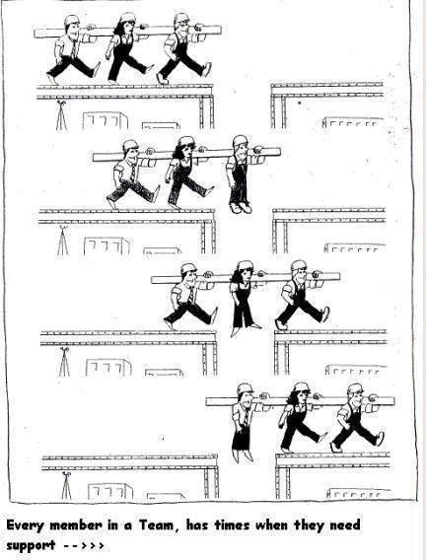
Командная работа
Знания, которые бы мне очень пригодились в начале карьерного пути, или о чем не рассказывают в университете
Один в поле не воин
T-shape компетенции
Прозрачность

Slide 30
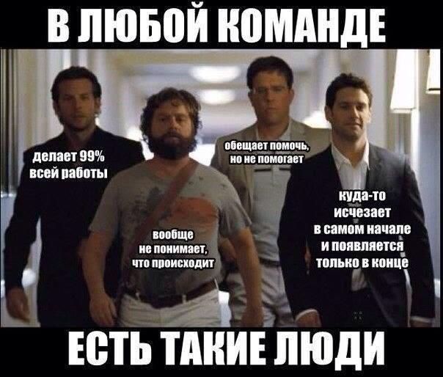
Знания, которые бы мне очень пригодились в начале карьерного пути, или о чем не рассказывают в университете

Slide 31
Как сохранить рассудок

Slide 32

Распорядок дня
Знания, которые бы мне очень пригодились в начале карьерного пути, или о чем не рассказывают в университете
Соблюдайте расписание
Нет переработкам
Выгорание – реальная проблема

Slide 33

Хобби
Знания, которые бы мне очень пригодились в начале карьерного пути, или о чем не рассказывают в университете

Slide 34
Полезные ссылки
Знания, которые бы мне очень пригодились в начале карьерного пути, или о чем не рассказывают в университете
https://leetcode.com практика решения задач
https://www.hackerrank.com практика решения задач
https://www.linkedin.com нетворкинг и поиск работы
https://www.coursera.org курсы разной направленности
https://stepik.org/ курсы
https://www.hh.ru поиск работы в России
https://habr.com/ru/post/499394/ статья о личном опыте алгоритмических собеседований

Slide 35
Книги
Знания, которые бы мне очень пригодились в начале карьерного пути, или о чем не рассказывают в университете
«Карьера программиста. Как утроится на работу в Google, Microsoft или другую ведущую IТ-компанию» Гейл Лакман-Макдауэлл
ISBN 978-5-496-02154-8, 978-0984782857
«Computer Science Distilled: Learn the Art of Solving Computational Problems» («Теоретический минимум по Computer Science. Все что нужно программисту и разработчику») Фило Владстон Феррейра
ISBN 978-5-4461-0587-8
«Just for Fun. Рассказ нечаянного революционера» Линус Торвальдс, Дэвид Даймонд
ISBN 5-04-009285-7

Slide 36

Мои контакты
@gumeniukcom
gumeniuk.com

Slide 37

До встречи ВКонтакте

